Slide 1

Der neue Kernlehrplan Sport für die gymnasiale Oberstufe
1
Implementation KLP Sport GOSt 2013
Notes:
1

Slide 2
Agenda
I. Vom Lehrplan (1999) zum Kernlehrplan (2013) – Kontinuitäten und die wichtigsten Neuerungen
II. Der neue Kernlehrplan Sport GOSt im Überblick
III. Lernerfolgsüberprüfung, Leistungsbewertung und Abiturprüfung
2
Implementation KLP Sport GOSt 2013

Slide 3
I. Vom Lehrplan (1999) zum Kernlehrplan (2013) – Kontinuitäten und die wichtigsten Neuerungen
3
Implementation KLP Sport GOSt 2013

Slide 4
1. Die wichtigsten Kontinuitäten
Pädagogische und fachdidaktische Ausrichtung an den Rahmenvorgaben für den Schulsport
Beibehaltung des Prinzips der Profilbildung in der Oberstufe
Erziehender Sportunterricht als intentionale Ausrichtung
Bewegungsfelder und Sportbereiche als Strukturierung der inhaltlichen Kerne des Sportunterrichts
Konsequente Anknüpfung an die KLP der Sek I durch weitgehende Übernahme der Struktur
⇨ Weitgehende Beibehaltung bewährter Prinzipien und Inhalte
4
Implementation KLP Sport GOSt 2013

Slide 5
Strukturelle Grundlagen
Umfassende Handlungskompetenz in Bewegung, Spiel und Sport
Kompetenzbereiche (Prozesse)
Inhaltsfelder/ Bewegungsfelder und Sportbereiche (Gegenstände)
Kompetenzerwartungen (Verknüpfung von Prozessen und Gegenständen)
5
Implementation KLP Sport GOSt 2013

Slide 6
2. Die wichtigsten Neuerungen (a)
Durchgängige Kompetenzorientierung in vier Kompetenzbereichen
  Bewegungs- und Wahrnehmungskompetenz
  Sachkompetenz
  Methodenkompetenz
  Urteilskompetenz
verbindliche bewegungsfeldübergreifende Kompetenzerwartungen über den gesamten Verlauf der Sek II, sowohl in der EPh als auch in der QPh (LK und GK)
verbindliche bewegungsfeldspezifische fachliche Anforderungen sowohl in der EPh als auch in der QPh (LK und GK)
Neuer
Kompetenzbereich
6
Implementation KLP Sport GOSt 2013

Slide 7
Strukturierung der Kompetenzbereiche
Kompetenzbereich | bewegungsfeld- spezifisch | bewegungsfeld-übergreifend
Bewegungs- und Wahrnehmungskompetenz | ✓
Sachkompetenz |  | ✓
Methodenkompetenz |  | ✓
Urteilskompetenz |  | ✓
7
Implementation KLP Sport GOSt 2013

Slide 8
2. Die wichtigsten Neuerungen (b)
Inhaltsfelder als kompetenzorientierte Akzentuierung der Pädagogischen Perspektiven
Inhaltliche Kerne als Strukturierung der Bewegungsfelder und Sportbereiche im Sportunterricht
BF/SB 1 (Den Körper wahrnehmen und Bewegungsfähigkeiten ausprägen) kann Profil bildend im Grundkurs sein
Die Inhalte der zukünftigen zentralen Prüfungen (P2) ergeben sich nun aus den Inhaltsfeldern → Kompatibilität von Abiturprüfung und Lehrplan ist somit gegeben
Erhöhte Vergleichbarkeit unterschiedlicher Kursprofile durch Obligatorik in den bewegungsfeldübergreifenden Kompetenzerwartungen
8
Implementation KLP Sport GOSt 2013

Slide 9
II. Der neue KLP Sport GOSt im Überblick
9
Implementation KLP Sport GOSt 2013

Slide 10
Der neue KLP Sport GOSt im Überblick (a)
Aufgaben und Ziele
Aufbau einer umfassenden Handlungskompetenz in Bewegung, Spiel und Sport
und
wissenschaftspropädeutische Ausrichtung des Sportunterrichts
Reflektierte Praxis
als entscheidendes und unverzichtbares Strukturelement
10
Implementation KLP Sport GOSt 2013

Slide 11
Der neue KLP Sport GOSt im Überblick (b)
Zentrale Begriffe
Kompetenzbereiche/ Kompetenzerwartungen BWK und SK, MK, UK
Bewegungsfelder und Sportbereiche BF/SB 1-9
Inhaltliche Kerne
Inhaltsfelder IF a-f
Inhaltliche Schwerpunkte IS
11
Implementation KLP Sport GOSt 2013
Notes:
Eventuell Umgestaltung in ein Zwei-Säulen-Modell

Slide 12
Der neue KLP Sport GOSt im Überblick (c)
Inhaltsfelder --> angelehnt an die Pädagogischen Perspektiven und analog zum KLP Sek I
a. Bewegungsstruktur und Bewegungslernen
b. Bewegungsgestaltung
c. Wagnis und Verantwortung
d. Leistung
e. Kooperation und Konkurrenz
f. Gesundheit
12
Implementation KLP Sport GOSt 2013

Slide 13
Der neue KLP Sport GOSt im Überblick (d)
Exemplarische Konkretisierung der Progression in einem Inhaltsfeld:
Inhaltsfeld | Inhaltliche Schwerpunkte
zum Beispiel f: Gesundheit |  |  | Wirkung und Risiken unphysiologischer Maß-nahmen zur Leistungs-steigerung im Leistungs- und Freizeitsport
 |  |  | Gesundheitskonzepte unter dem Aspekt des sportlichen Handelns
 |  | Fitness als Basis für Gesundheit und Leistungsfähigkeit | Fitness als Basis für Gesundheit und Leistungsfähigkeit
 | Gesundheitlicher Nutzen und Risiken des Sporttreibens | Gesundheitlicher Nutzen und Risiken des Sporttreibens | Gesundheitlicher Nutzen und Risiken des Sporttreibens
 | EPh | Q1/Q2 (GK) | Q1/Q2 (LK)
13
Implementation KLP Sport GOSt 2013

Slide 14
Der neue KLP Sport GOSt im Überblick (e)
 | Bewegungsfelder und Sportbereiche | EPh | GK | LK
BF/SB 1: | Den Körper wahrnehmen und Bewegungsfähigkeiten ausprägen | ✓ | ✓
BF/SB 2: | (*entfällt als eigenständiger Bereich, wird in oberstufengemäßen Bestandteilen in BF/SB 7 integriert)
BF/SB 3: | Laufen, Springen, Werfen – Leichtathletik | ✓ | ✓ | ✓
BF/SB 4: | Bewegen im Wasser – Schwimmen | ✓ | ✓ | ✓
BF/ SB 5: | Bewegen an Geräten - Turnen | ✓ | ✓ | ✓
BF/ SB 6: | Gestalten, Tanzen, Darstellen – Gymnastik/ Tanz, Bewegungskünste | ✓ | ✓ | ✓
BF/SB 7: | Spielen in und mit Regelstrukturen – Sportspiele | ✓ | ✓ | ✓
BF/SB 8: | Gleiten, Fahren, Rollen – Rollsport/ Bootssport/ Wintersport | ✓ | ✓ | ✓
BF/SB 9: | Ringen und Kämpfen - Zweikampfsport | ✓ | ✓ | ✓
14
Implementation KLP Sport GOSt 2013

Slide 15
Der neue KLP Sport GOSt im Überblick (f)
Bewegungsfelder und Sportbereiche: Profilbildung
 | Profilbildung/ Obligatorik
 | Bewegungsfelder/ Sportbereiche (BF/SB) | Inhaltsfelder (IF)
EPh | Akzentuierung von mind. 3 BF/SB | alle IF
GK | Akzentuierung von 2 BF/SB | alle IF sowie davon zusätzlich zwei IF vertieft mit allen inhaltlichen Schwerpunkten
LK | Akzentuierung von 2 BF/SB | alle IF vertieft
mit den verbindlichen Kompetenzerwartungen (BWK)
mit den verbindlichen Kompetenzerwartungen
(SK,MK,UK)
mit den verbindlichen Kompetenzerwartungen (SK,MK,UK) (Fettdruck),
mit den (ausgewählten) verbindlichen Kompetenzerwartungen (BWK)
mit den (ausgewählten) verbindlichen Kompetenzerwartungen (BWK)
mit allen inhaltlichen Schwerpunkten
(SK,MK,UK)
15
Implementation KLP Sport GOSt 2013

Slide 16
III. Lernerfolgsüberprüfung, Leistungsbewertung und Abiturprüfung
16
Implementation KLP Sport GOSt 2013

Slide 17
Lernerfolgsüberprüfung und Leistungsbewertung
Überprüfungsformen:
Darstellungs-aufgabe
Analyse-aufgabe
Erörterungs-aufgabe
Demonstration
Präsentation
Sportmotorische Testverfahren
17
Implementation KLP Sport GOSt 2013

Slide 18
Klausuren, Fachprüfungen und Facharbeiten
in P4
 | Variante 1. | Variante 2. | Variante 3.
 | Klausuren | Fachprüfung + Klausur | Facharbeit + Klausur
Eph.1 | evtl. 1-2 (2. stündig)
Eph. 2 | evtl. 1-2 (2. stündig)
Q 1.1 | 2 (2-3 stündig) | 
Q 1.2 | 2 (2-3 stündig) |  | 
Q 2.1 | 2 (3 stündig) | 
Q 2.2
* In der Qualifikationsphase kann im Abiturfach Sport eine Klausur durch eine Facharbeit ersetzt werden. Durch die Belegung eines Projektkurses entfällt die Verpflichtung zur Erstellung einer Facharbeit. (§14 APO-GOSt)
** In einem Halbjahr, in dem eine Facharbeit im Sport erstellt wird, kann keine Klausur durch eine Fachprüfung ersetzt werden.
Die Fachprüfung enthält zu gleichen Teilen praktische und theoretische Inhalte.
18
Implementation KLP Sport GOSt 2013
Notes:
* In der Qualifikationsphase kann im Abiturfach Sport eine Klausur kann durch eine Facharbeit ersetzt werden. Durch die Belegung eines Projektkurses entfällt die Verpflichtung zur Erstellung einer Facharbeit. (§14 APO-GOSt)
** In einem Halbjahr, in dem eine Facharbeit im Sport erstellt wird, kann keine Klausur durch eine Fachprüfung ersetzt werden.
Die Fachprüfung enthält zu gleichen Teilen praktische und theoretische Inhalte.

Slide 19
Abiturprüfung
Die Abiturprüfung findet (wie bisher) als Fachprüfung statt
GK (P4) | LK (P2)
Mündliche Abiturprüfung und
Praktische Prüfung
(in beiden Profil bildenden BF/SB)
Zentrale schriftliche Abiturprüfung
(Klausur)
und
Praktische Prüfung
  in beiden Profil bildenden BF/SB
zusätzlich
    eine Ausdauerüberprüfung
19
Implementation KLP Sport GOSt 2013

Slide 20
Vielen Dank für Ihre Aufmerksamkeit!
Wir freuen uns auf Ihre Fragen!
20
Implementation KLP Sport GOSt 2013

Slide 21
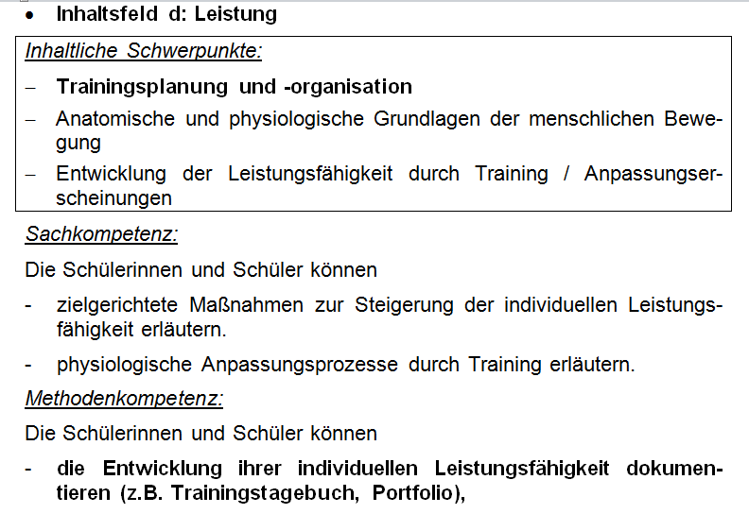
Zurück

Slide 22
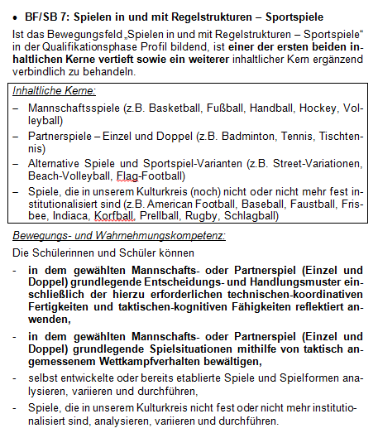
Zurück

